Slide 1



THE Seller’s 사용자 매뉴얼
Mobile
2018.11
한국영엽혁신그룹
디유넷㈜ 주식회사 유니포인트

Slide 2


고객의 성공적인 사업을 위하여 최선을 다하겠습니다.
서울시 동작구 남부순환로 2049(사당동) 네오티스빌딩 2층
(T)02-6676-5500 / (F)02-6676-5599
www.unipoint.co.kr

Slide 3
















1. 개요
THESeller’S사용자매뉴얼
항목
내용
각 장표에서 목차로 바로 이동
매뉴얼 페이지별로 우측 하단에
목차로 이동
Point
아이콘을 클릭하면 목차 페이지로 바로 이동 됩니다.
목차에서 해당 페이지로 바로 이동
조견표의 해당 페이지 바로가기 아이콘을
클릭하면 해당 페이지로 바로 이동 됩니다.

Slide 4

목차
THESeller’S사용자매뉴얼
1 개요
1.1 모바일 버전 개요
1.2 메뉴 구조도
1.3 메뉴별 권한
2. 공통화면
2.1 로그인
2.2 메인
2.3 사이드 메뉴
3. 고객사 및 고객개인정보
3.1 고객사정보
3.2 고객개인정보
4. 고객 영업활동
4.1 고객컨택내용
4.2 영업기회
4.3 잠재영업기회
5. 고객만족
5.1 고객이슈
5.2 고객만족도

Slide 5
목차
THESeller’S사용자매뉴얼
6. 파트너사협업관리
6.1 파트너사협업
6.2 파트너사정보
6.3 파트너사 개인정보
7. 사업전략
7.1 회사/부문별전략
7.2 고객별 전략
7.3 전략 프로젝트
8. 일정관리
8.1 캘린더
9. 마이페이지
9.1 권한 별 마이페이지

Slide 6




THESeller’S사용자매뉴얼
1
THE Seller’S 사용자 매뉴얼
모바일 버전 개요
메뉴구조도
메뉴별 권한
목차로 이동

Slide 7
1. 개요
THESeller’S사용자매뉴얼
가.
모바일 버전 개요
Point
PC버전 대비 기능의 간소화
영업활동의 간략하고 신속한 등록
이동 중에도 정보등록 및 확인 사업
전략 등 전략회의 용 정보는 읽기만 가능
성과관리 정보는 PC버전에서만 제공
1 - 1
목차로 이동

Slide 8
1. 개요
THESeller’S사용자매뉴얼
나.
메뉴 구조도
로그인
Point
Main
랜딩페이지
고객사 및 고객개인정보
고객영업활동
고객만족
파트너사
협업관리
사업전략
고객사 정보
고객컨텍내용
고객이슈
파트너사 협업
회사/ 부문별전략
고객개인정보
잠재영업기회
고객만족도
파트너사 정보
고객별전략
영업기회
파트너사 개인 정보
전략프로젝트
마이페이지
일정관리
영업실적 및 활동
캘린더
1 - 2
목차로 이동

Slide 9
1. 개요
THESeller’S사용자매뉴얼
다.
메뉴별 권한
1 Depth | 2 Depth | 권한 (W, R, M) | 비고
고객사 및 고객개인정보 | 고객사 정보 | All | 게이트(등록, 검색)
 | 고객 개인 정보 | All | 게이트(등록, 검색)
고객 영업활동 | 고객컨텍내용 | All
 | 영업기회 | All | 게이트(등록, 검색) 등록은 기본정보만 가능
 | 잠재영업기회 | All
고객만족 | 고객이슈 | All
 | 고객만족도 | R
파트너사 협업관리 | 파트너 협업 | R, M | 히스토리 업데이트
 | 파트너사 정보 | All | 게이트(등록, 검색)
 | 파트너사 개인정보 | All | 게이트(등록, 검색)
사업전략 | 사업전략수립 | R
 | 고객영업전략 | R
 | 전략프로젝트 | R
일정관리 | 캘린더 | All
마이페이지 | 영업 실적 및 활동 | R
Po
int
※ 권한 : W (등록), R(읽기), M(수정)
1 - 3
목차로 이동

Slide 10

THESeller’S사용자매뉴얼
2
THE Seller’S 사용자 매뉴얼
로그인
메인
사이드 메뉴
목차로 이동

Slide 11


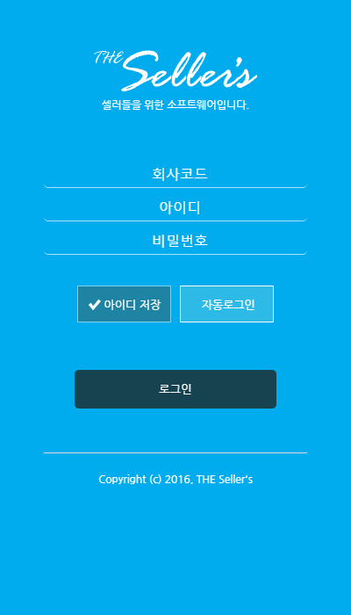
2. 메인 화면
THESeller’S사용자매뉴얼
메뉴경로
HOME / 로그인
_{주요기능} • 로그인
기능항목
로그인
ㄱ. 로그인
회사코드/아이디/비밀번호 입력
아이디/비밀번호 저장 기능
자동로그인 기능
2-1
목차로 이동

Slide 12
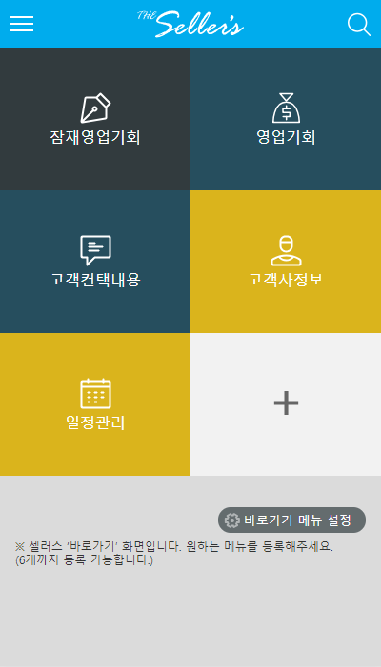

2. 메인 화면
THESeller’S사용자매뉴얼
메뉴경로
HOME / 메인(랜딩)
주요기능
메뉴 바로가기 화면
사용자 별로 바로가기 설정
기능항목
모바일 메인 화면
최대 6개의 바로가기 메뉴를
사용자가 설정하여 사용
최대 6개의 바로가기 메뉴를
사용자가 설정하여 사용
바로가기 메뉴 설정 버튼
바로가기 메뉴 설정 버튼
터치 시 ‘바로가기 메뉴 설정’팝업 창 열림.
다음 페이지 상세
2-2
목차로 이동

Slide 13
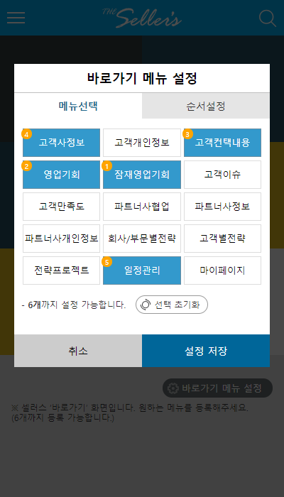
2. 메인 화면
THESeller’S사용자매뉴얼
메뉴경로
HOME / 메인(랜딩)
주요기능
메뉴 바로가기 화면
사용자 별로 바로가기 설정
기능항목
모바일 메인 바로가기 설정 팝업 화면(메뉴선택)
ㄱ. 사용자 개인별로 메인페이지의 메뉴를 설정 할 수 있다.
ㄴ. 메뉴선택
선택한 메뉴 순서대로 메인페이지에 메뉴를
표시한다.
ㄷ. 메뉴선택 해제
선택한 메뉴를 재선택 하면 선택이 해제된다.
ㄹ. 선택 초기화
메뉴 선택 변경 전 초기상태로 되돌릴 수 있다.
ㅁ. 설정 저장
선택한 메뉴 순서대로 메인페이지를 설정한다.
2-3
목차로 이동

Slide 14
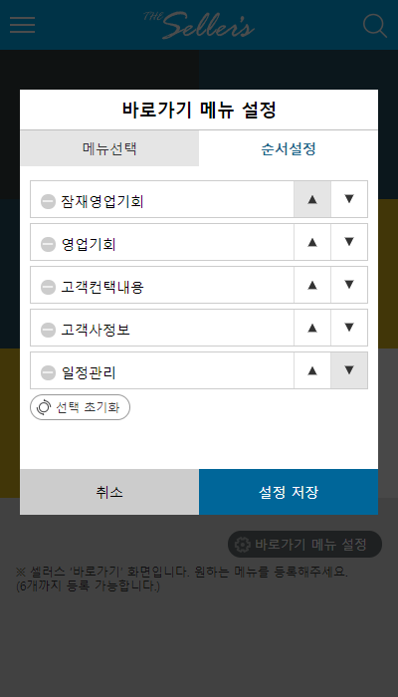
2. 메인 화면
THESeller’S사용자매뉴얼
메뉴경로
HOME / 메인(랜딩)
주요기능
메뉴 바로가기 화면
사용자 별로 바로가기 설정
기능항목
모바일 메인 바로가기 설정 팝업 화면(순서설정)
ㄱ. 사용자 개인별로 메인페이지의 메뉴의 순서를 설정 할 수 있다.
ㄴ. ‘-’버튼
선택한 메뉴를 선택을 해제 한다.
ㄷ. ‘▲▼’버튼
선택한 메뉴의 위나 아래의 메뉴와 순서를
변경한다.
ㄹ. 선택 초기화
메뉴 선택 변경 전 초기상태로 되돌릴 수 있다.
ㅁ. 설정 저장
선택한 메뉴 순서대로 메인페이지를 설정한다.
2-4
목차로 이동

Slide 15
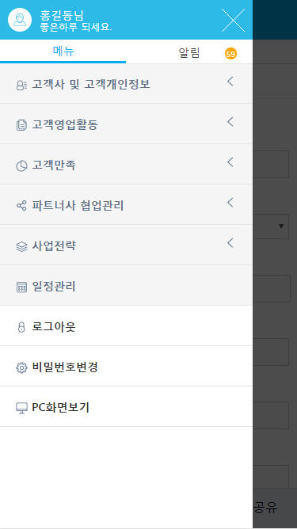
2. 메인 화면
THESeller’S사용자매뉴얼
메뉴경로
HOME / 사이드 메뉴
주요기능
전체메뉴
알림
기능항목
사이드 메뉴_전체메뉴
ㄱ. 전체 메뉴
로그아웃
비밀번호 변경
PC화면보기
2-5
목차로 이동

Slide 16
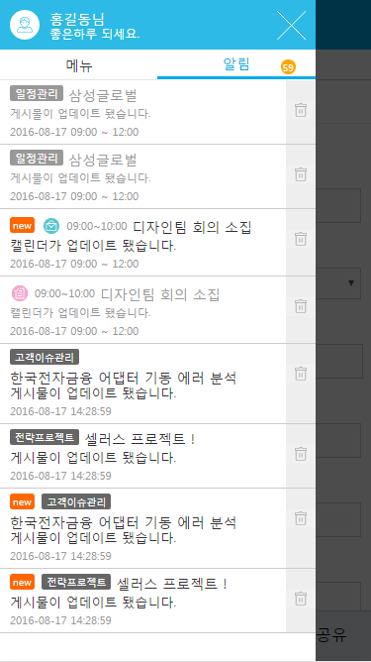
2. 메인 화면
THESeller’S사용자매뉴얼
메뉴경로
HOME / 사이드 메뉴
주요기능
전체메뉴
알림
기능항목
사이드 메뉴_알림
ㄱ. 알림
알림 개수 카운트
전체 알림 리스트
확인 전, 확인된 메시지 구분
터치시 해당 리스트의 상세페이지로 이동
알림 삭제 기능
새 알림 : new 아이콘 표시
2-6
목차로 이동

Slide 17



THESeller’S사용자매뉴얼
3
THE Seller’S 사용자 매뉴얼
고객사정보
고객개인정보
목차로 이동

Slide 18
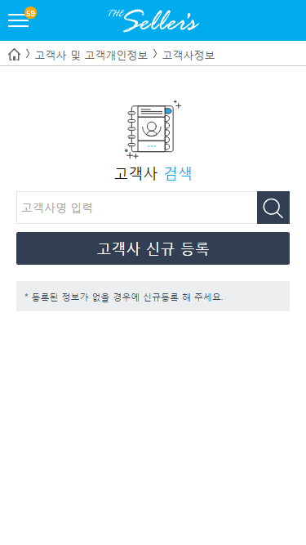
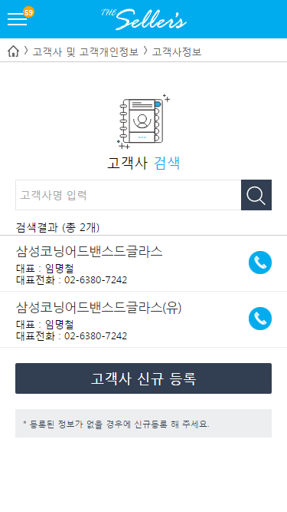
3. 고객사 및 고객개인정보
THESeller’S사용자매뉴얼
메뉴경로
HOME / 고객사 및 고객개인정보 / 고객사정보
주요기능
고객사정보조회
신규고객사등록
고객사연관정보 조회
기능항목
고객사 정보 조회
원하는 고객사를 검색하여 고객사에 대한 세부 정보를 확인한다.
‘고객사 신규 등록’ 버튼 터치시 등록 화면으로 이동.
3-1
목차로 이동

Slide 19
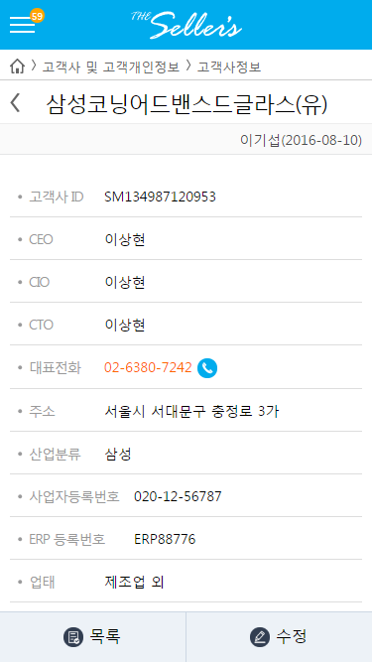
3. 고객사 및 고객개인정보
THESeller’S사용자매뉴얼
메뉴경로
HOME / 고객사 및 고객개인정보 / 고객사정보
주요기능
고객사정보조회
신규고객사등록
고객사연관정보 조회
기능항목
고객사 정보 상세페이지
ㄱ. ‘고객사 정보’, ‘기타‘, ‘고객개인 리스트＇를 확인할 수 있다.
ㄴ. 전화 걸리 기능
대표전화의 전화아이콘을 클릭하면 모바일에서 전화 걸기 실행
3-2
목차로 이동

Slide 20
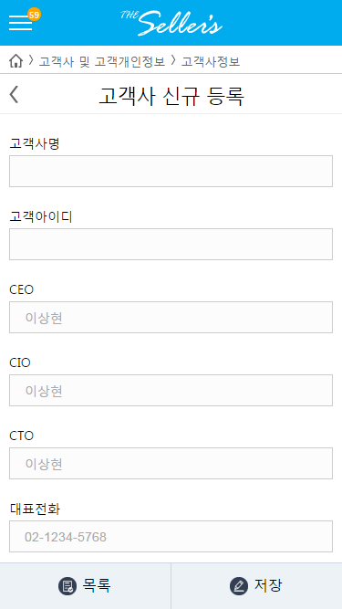
3. 고객사 및 고객개인정보
THESeller’S사용자매뉴얼
메뉴경로
HOME / 고객사 및 고객개인정보 / 고객사정보
주요기능
고객사정보조회
신규고객사등록
고객사연관정보 조회
기능항목
신규 고객사 등록
신규 등록하고자 하는 고객사에 대한 정보를 입력한다.
3-3
목차로 이동

Slide 21

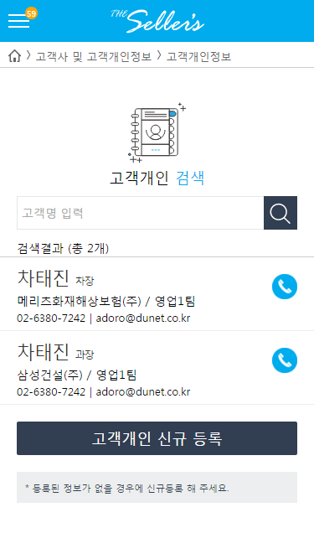
3. 고객사 및 고객개인정보
THESeller’S사용자매뉴얼
메뉴경로
HOME / 고객사 및 고객개인정보 / 고객개인정보
주요기능
고객개인정보 조회
신규고객개인 정보등록
고객개인연관정보 조회
기능항목
고객개인 정보 조회
원하는 고객개인을 검색하여 고객개인에 대한 세부 정보를 확인한다.
‘고객개인 신규 등록’ 버튼 터치시 등록 화면으로 이동.
3-4
목차로 이동

Slide 22
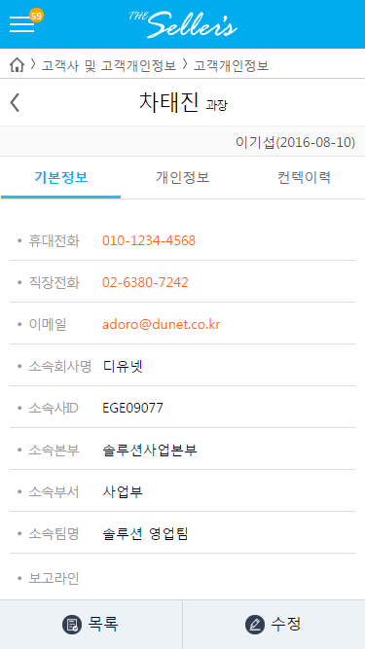
3. 고객사 및 고객개인정보
THESeller’S사용자매뉴얼
메뉴경로
HOME / 고객사 및 고객개인정보 / 고객개인정보
주요기능
고객개인정보 조회
신규고객개인 정보등록
고객개인연관정보 조회
기능항목
고객개인 정보 상세 페이지
ㄱ. 해당 고객(최정길) 개인에 대한 기본정보, 연락처, 보고라인, 기타를 확인할 수 있다.
ㄴ. 명함보기
고객개인(최정길)에 대한 명함을 볼 수 있다.
ㄷ. 고객사명
고객사(KB국민은행)정보 페이지로 이동한다.
ㄹ. 보고라인에 있는 이름을 클릭하면 해당 고객개인정보 페이지로 이동한다.
ㅁ. 전화 걸기 기능
전화아이콘을 클릭하면 모바일에서 전화 걸기 실행
3-5
목차로 이동

Slide 23
3. 고객사 및 고객개인정보
THESeller’S사용자매뉴얼
메뉴경로
HOME / 고객사 및 고객개인정보 / 고객개인정보
주요기능
고객개인정보 조회
신규고객개인 정보등록
고객개인연관정보 조회
기능항목
신규 고객개인 정보 등록
신규 등록하고자 하는 고객개인에 대한 정보를 입력한다.
3-6
목차로 이동

Slide 24

THESeller’S사용자매뉴얼
4
THE Seller’S 사용자 매뉴얼
고객컨택내용
영업기회
잠재영업기회
목차로 이동

Slide 25
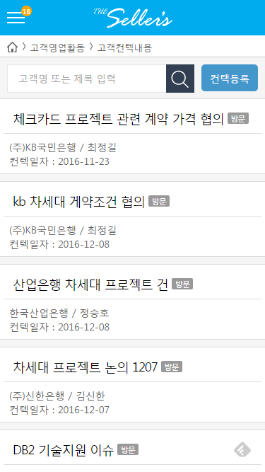
4. 고객영업활동
THESeller’S사용자매뉴얼
메뉴경로
HOME / 고객영업활동 / 고객컨택내용
주요기능
고객컨택리스트,상세보기
신규등록,수정
기능항목
고객컨택 리스트
영업대표가 관리중인 또는 관리부서의 고객사 컨텍 리스트 확인
ㄱ. 고객컨택리스트
ㄴ. “컨택등록” 터치시 등록화면으로 이동 ㄷ. 리스트 항목
제목, 컨택방법, 고객사, 컨택일자, 고객명
목차로 이동

Slide 26
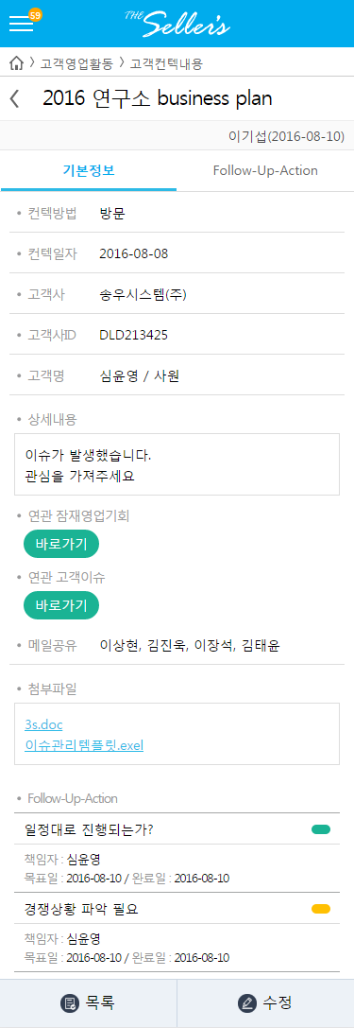
4. 고객영업활동
THESeller’S사용자매뉴얼
메뉴경로
HOME / 고객영업활동 / 고객컨택내용
주요기능
고객컨택리스트,상세보기
신규등록,수정
기능항목
고객컨택 상세페이지
ㄱ. 기본정보와 Follow-up-action 입력가능
ㄴ. 연관 잠재영업기회나 이슈로 이동가능 ㄷ. Follow-up-action
- 업데이트는 PC버전에서만 가능
터치시 잠재영업기회 또는 고객이슈 상세화면으로 이동.
목차로 이동

Slide 27
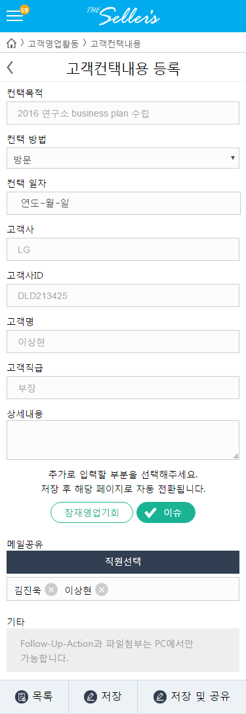
4. 고객영업활동
THESeller’S사용자매뉴얼
메뉴경로
HOME / 고객영업활동 / 고객컨택내용
주요기능
고객컨택리스트,상세보기
신규등록,수정
기능항목
고객컨택 신규등록
ㄱ. 고객컨택 후 컨택목적, 방법 등 내용입력
ㄴ. 추가입력 사항 선택 : 잠재영업기회, 이슈 체크 후 저장 시 해당 페이지로 이동하여 추가입력사항의 세부내용 입력 가능
ㄷ. 메일공유
공유가 필요한 직원에게 이메일로 관련 내용을 공유할 수 있음.
ㄹ. 하단 버튼
목록 : 리스트로 이동
저장 : 내용저장
저장 및 공유 : 저장과 함께 이메일 발송
목차로 이동

Slide 28
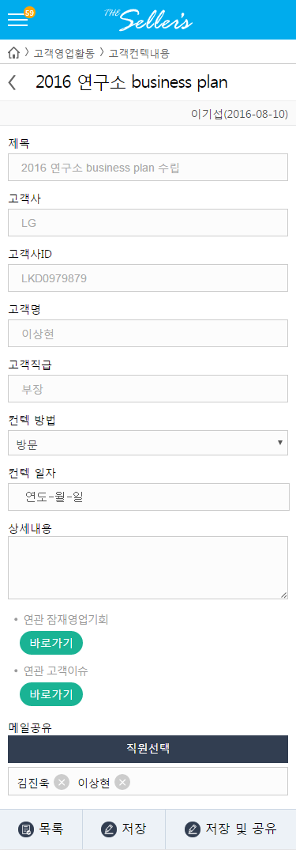
4. 고객영업활동
THESeller’S사용자매뉴얼
메뉴경로
HOME / 고객영업활동 / 고객컨택내용
주요기능
고객컨택리스트,상세보기
신규등록,수정
기능항목
고객컨택 수정페이지
ㄱ. 고객컨택 후 컨택목적, 방법 등 내용입력
ㄴ. 추가입력 사항 선택 : 잠재영업기회, 이슈 체크 후 저장시 해당 페이지로 이동하여 추가입력사항의 세부내용 입력 가능
ㄷ. 메일공유
공유가 필요한 직원에게 이메일로 관련 내용을 공유할 수 있음.
ㄹ. 하단 버튼
목록 : 리스트로 이동
저장 : 내용저장
저장 및 공유 : 저장과 함께 이메일 발송
목차로 이동

Slide 29
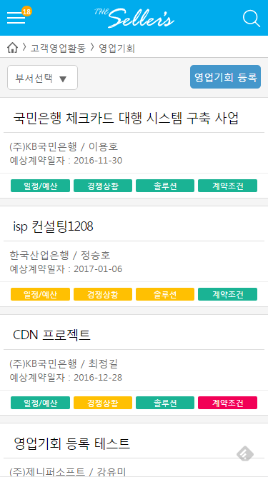
4. 고객영업활동
THESeller’S사용자매뉴얼
메뉴경로
HOME / 고객영업활동 / 영업기회
주요기능
신규등록/ 조회
기능항목
영업기회 리스트
ㄱ. 영업기회 리스트 항목
제목, 고객사, 고객명
체크리스트
ㄴ. 체크리스트
일정/예산, 경쟁상황, 솔루션, 계약조건을
Status color로 표시
ㄷ. 영업기회등록
기본정보만 등록 가능
세부정보는 PC버전에서 등록 가능
목차로 이동

Slide 30
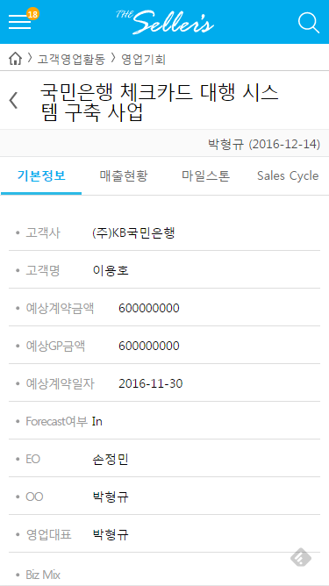
4. 고객영업활동
THESeller’S사용자매뉴얼
메뉴경로
HOME / 고객영업활동 / 영업기회
주요기능
신규등록/ 조회
기능항목
영업기회 상세페이지 - 기본정보
ㄱ. 상세보기 탭
- 기본정보, 매출현황, 마일스톤, Sales Cycle
목차로 이동

Slide 31
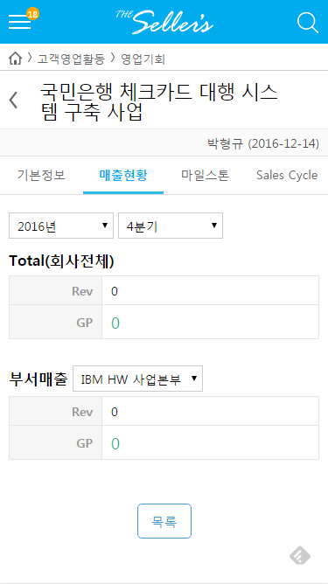
4. 고객영업활동
THESeller’S사용자매뉴얼
메뉴경로
HOME / 고객영업활동 / 영업기회
주요기능
신규등록/ 조회
기능항목
영업기회 상세페이지 - 매출현황
ㄱ. 매출현황
회사전체 및 부서현황
기간선택 : 년, 분기
부서선택 : 본부선택
목차로 이동

Slide 32
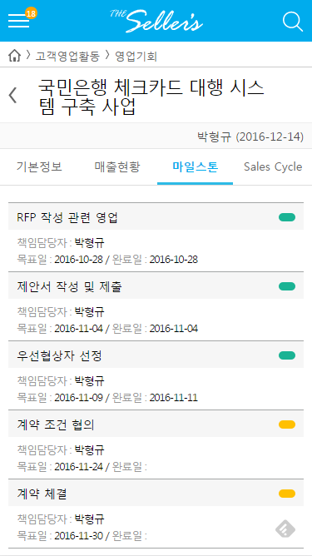
4. 고객영업활동
THESeller’S사용자매뉴얼
메뉴경로
HOME / 고객영업활동 / 영업기회
주요기능
신규등록/ 조회
기능항목
영업기회 상세페이지 - 마일스톤
ㄱ. 마일스톤
마일스톤 각 항목에 대한 세부 내용 조회
Status Color로 현황 표시
목차로 이동

Slide 33
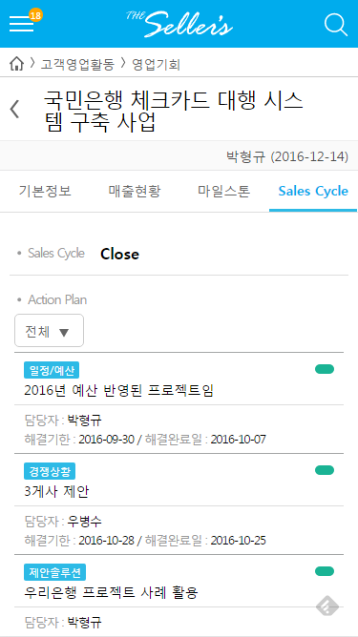
4. 고객영업활동
THESeller’S사용자매뉴얼
메뉴경로
HOME / 고객영업활동 / 영업기회
주요기능
신규등록/ 조회
기능항목
영업기회 상세페이지 - Sales Cycle
ㄱ. Sales Cycle
Sales Cycle의 단계 표시
Identify/Validation, Qualification, Close
ㄴ. Action Plan
구분선택
일정예산, 경쟁상황, 솔루션, 계약조건
Status color 로 현황 표시
목차로 이동

Slide 34
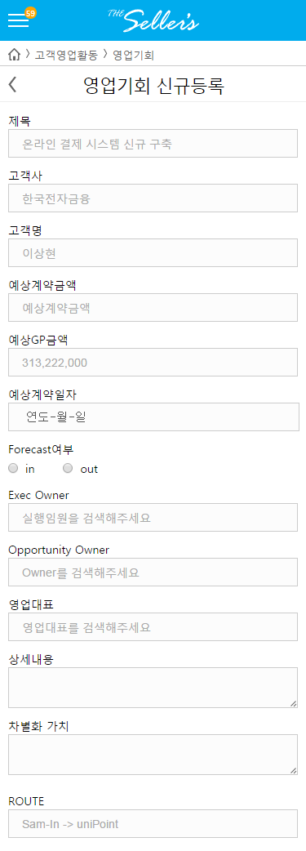
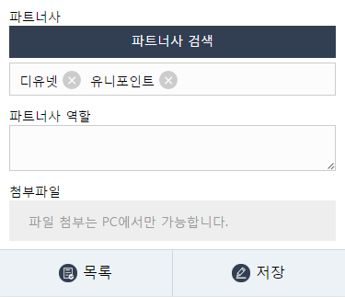
4. 고객영업활동
THESeller’S사용자매뉴얼
메뉴경로
HOME / 고객영업활동 / 영업기회
주요기능
신규등록/ 조회
기능항목
영업기회 신규등록
ㄱ. 기본정보만 등록 가능
ㄴ. 첨부파일은 PC에서만 등록 가능
목차로 이동

Slide 35
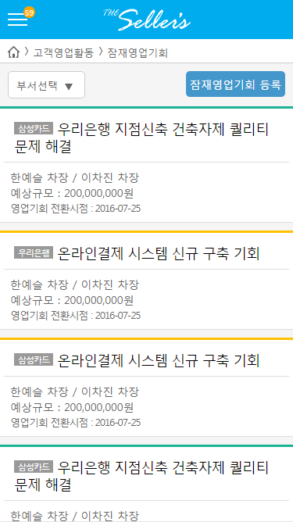
4. 고객영업활동
THESeller’S사용자매뉴얼
메뉴경로
HOME / 고객영업활동 / 잠재영업기회
주요기능
신규등록/ 조회
기능항목
잠재영업기회 리스트
ㄱ. 잠재영업기회 리스트 항목
제목, 고객사, 고객명, 예상규모
영업기회 전환시점
ㄴ. 잠재영업기회등록
기본정보만 등록 가능
세부정보는 PC버전에서 등록 가능
목차로 이동

Slide 36
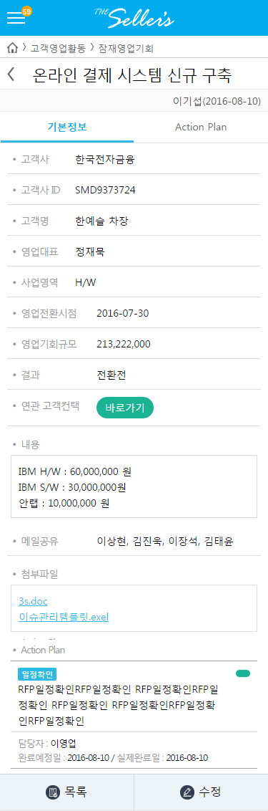
4. 고객영업활동
THESeller’S사용자매뉴얼
메뉴경로
HOME / 고객영업활동 / 잠재영업기회
주요기능
신규등록/ 조회
기능항목
잠재영업기회 상세페이지
ㄱ. 기본정보, Action Plan 탭으로 구분
ㄴ. 기본정보
영업전환시점, 연관고객컨택 바로가기
메일공유
ㄷ. Action Plan
각 항목에 따른 세부내용 조회
Status Color로 현황 표시
목차로 이동

Slide 37
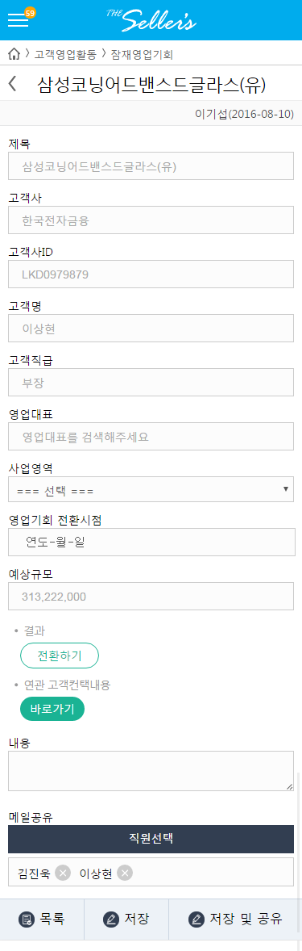
4. 고객영업활동
THESeller’S사용자매뉴얼
메뉴경로
HOME / 고객영업활동 / 잠재영업기회
주요기능
신규등록/ 조회
기능항목
잠재영업기회 수정
ㄱ. 기본정보 수정 가능
ㄴ. 내용 업데이트
ㄷ. 메일공유자 추가 및 삭제 ㄹ. 저장 및 이메일 공유
목차로 이동

Slide 38
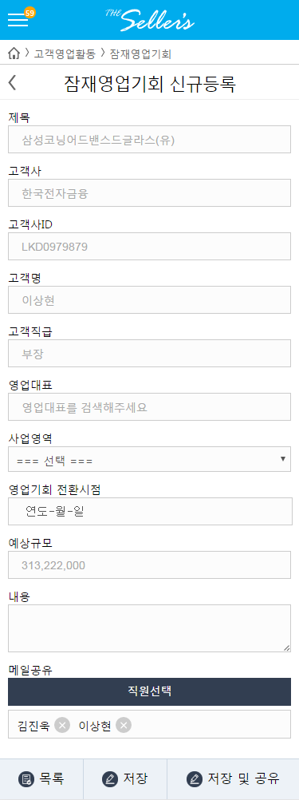
4. 고객영업활동
THESeller’S사용자매뉴얼
메뉴경로
HOME / 고객영업활동 / 잠재영업기회
주요기능
신규등록/ 조회
기능항목
잠재영업기회 신규등록
ㄱ. 기본정보 입력
ㄴ. 메일공유 : 직원추가 및 삭제 ㄷ. 저장 및 공유
=> 이메일로 관련내용 공유
목차로 이동

Slide 39

THESeller’S사용자매뉴얼
5
THE Seller’S 사용자 매뉴얼
고객이슈
고객만족도
I-39
목차로 이동

Slide 40
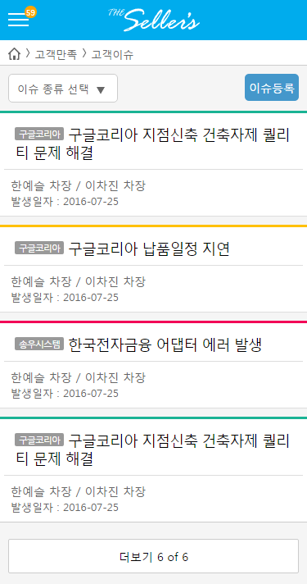
5. 고객만족
THESeller’S사용자매뉴얼
메뉴경로
HOME / 고객만족 / 고객이슈
주요기능
영업대표가 처리해야할고객이슈확인및진행
신규이슈등록
기능항목
고객이슈 리스트
ㄱ. 이슈등록
ㄴ. 이슈제목, 담당, 발생일자, 고객사 정보 노출
ㄷ. 이슈 해결 Status를 color로 표시 ㄹ. 이슈종류에 따른 sort
지원 / 서비스 / 제품
목차로 이동

Slide 41
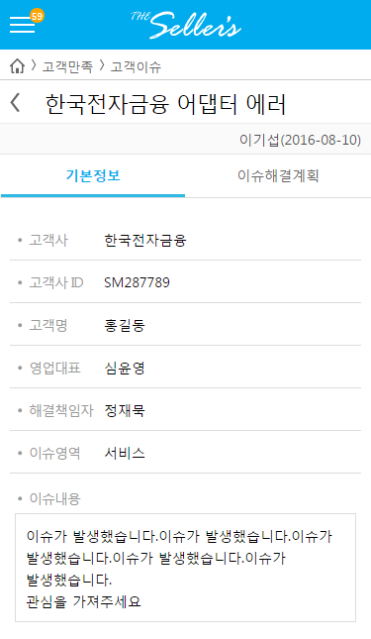
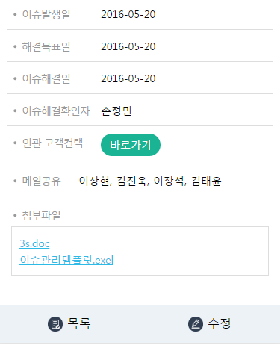
5. 고객만족
THESeller’S사용자매뉴얼
메뉴경로
HOME / 고객만족 / 고객이슈
주요기능
영업대표가 처리해야할고객이슈확인및진행
신규이슈등록
기능항목
고객이슈 상세페이지
ㄱ. 상세보기 탭 : 기본정보, 이슈해결계획 ㄴ. 연관 고객컨택 상세 바로가기
목차로 이동

Slide 42
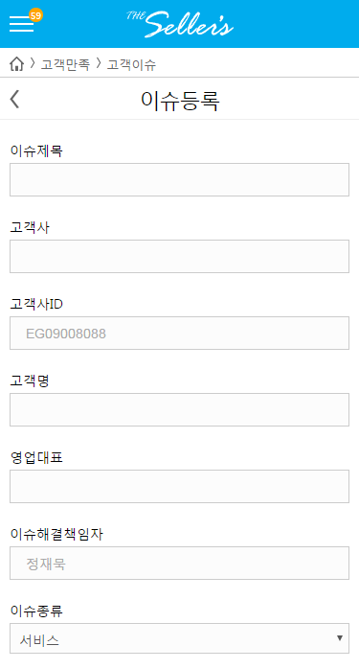
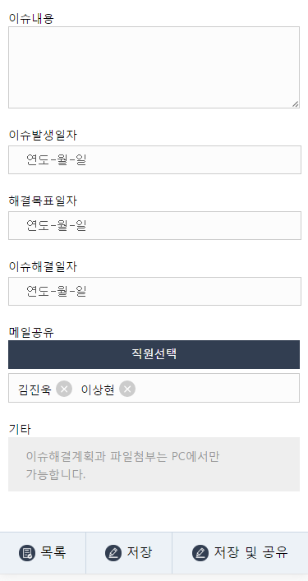
5. 고객만족
THESeller’S사용자매뉴얼
메뉴경로
HOME / 고객만족 / 고객이슈
주요기능
영업대표가 처리해야할고객이슈확인및진행
신규이슈등록
기능항목
고객이슈 등록페이지
ㄱ. 새로운 이슈가 발행했을 경우, 이슈 신규등록을 한다.
ㄴ. 이슈제목, 담당, 발생일자, 고객사 정보 노출, 관련 직원과 메일공유 한다. ㄹ. 이슈종류에 구분 : 지원 / 서비스 / 제품
ㅁ. 이슈 저장만 하거나, 저장 후 동료에게 공유하기가 가능하다.
목차로 이동

Slide 43
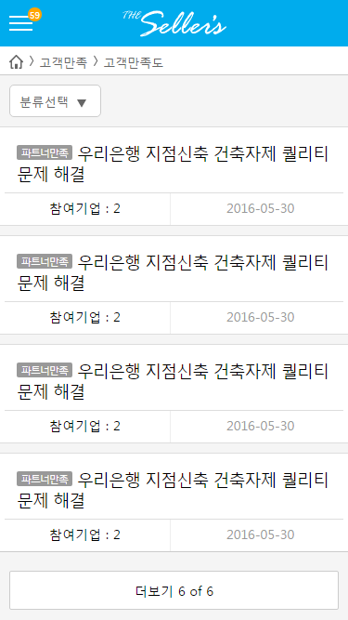
5. 고객만족
THESeller’S사용자매뉴얼
메뉴경로
HOME / 고객만족 / 고객만족도
주요기능
고객만족도조사
고객만족도신규등록
기능항목
고객 만족도 조사 리스트
ㄱ. 고객 상대로 만족도를 조사하여 정리해 놓은 화면이다. ㄴ. 건수 및 평균 점수를 확인 할 수 있다.
ㄷ. 만족도 조사와 관련한 이슈도 확인할 수 있다.
ㄹ. 고객만족/파트너만족으로 구분하여 리스트를 볼 수 있다.
목차로 이동

Slide 44
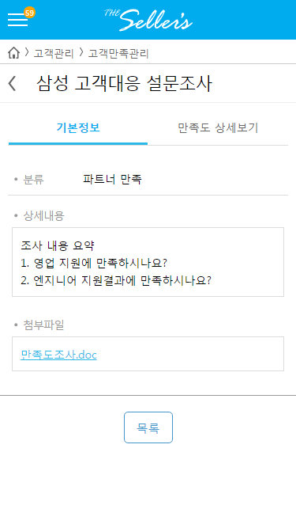
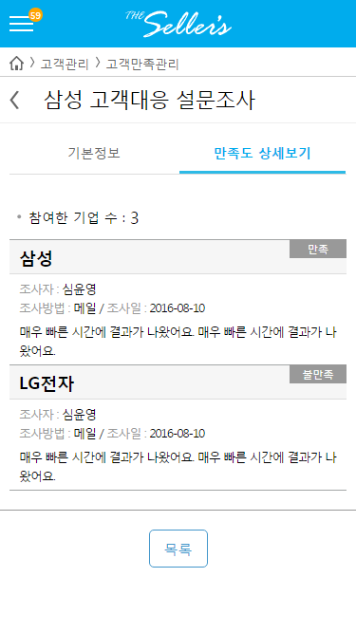
5. 고객만족
THESeller’S사용자매뉴얼
메뉴경로
HOME / 고객만족 / 고객만족도
주요기능
고객만족도조사
고객만족도신규등록
기능항목
고객 만족도 상세페이지
ㄱ. 기본정보 : 분류내용, 상세내용, 첨부파일 등 정보 확인
ㄴ. 만족도상세보기 : 참여기업수, 기업별 상세내용, 이슈내용 확인 이슈등록이 필요한 경우 해당 링크 적용
목차로 이동

Slide 45

THESeller’S사용자매뉴얼
6
THE Seller’S 사용자 매뉴얼
파트너사협업
파트너사정보
파트너사개인정보
II--4455
목차로 이동
ㅏ

Slide 46
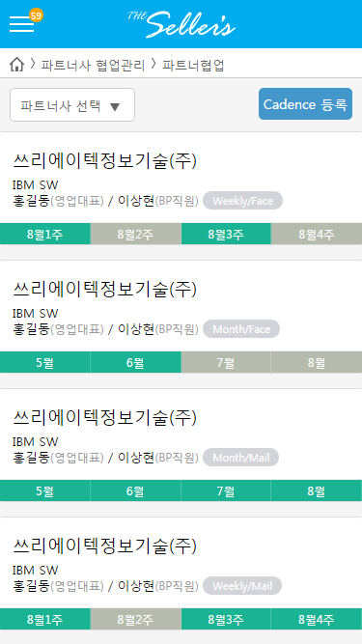
6. 파트너사협업관리
THESeller’S사용자매뉴얼
메뉴경로
HOME / 파트너사협업관리 / 파트너사협업
주요기능
파트너사Cadence 등록및업데이트
회의록관리
기능항목
파트너사 협업_리스트
파트너사협업 등록 및 업데이트
Cadence 등록
I-46
목차로 이동

Slide 47
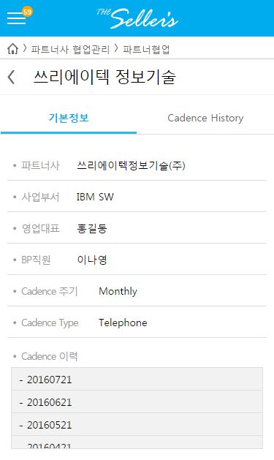
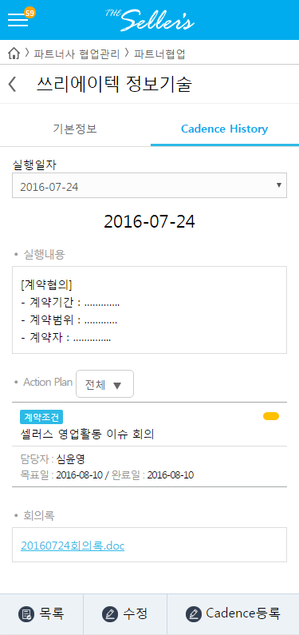
6. 파트너사협업관리
THESeller’S사용자매뉴얼
메뉴경로
HOME / 파트너사협업관리 / 파트너사협업
주요기능
파트너사Cadence 등록및업데이트
회의록관리
기능항목
파트너사 협업_상세페이지
파트너사협업 상세보기 : 기본정보, Cadence History
I-4
7
Cadence이력 리스트
목차로 이동

Slide 48
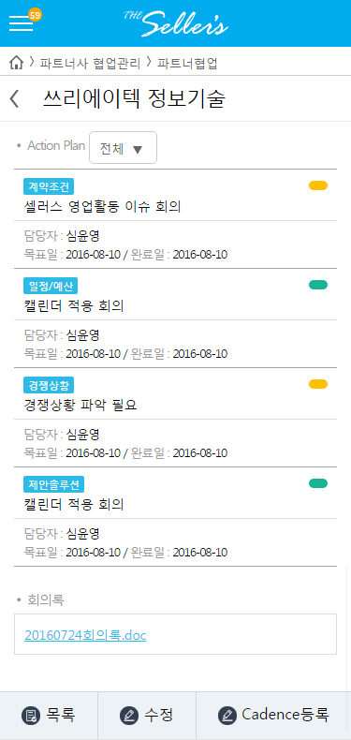
6. 파트너사협업관리
THESeller’S사용자매뉴얼
메뉴경로
HOME / 파트너사협업관리 / 파트너사협업
주요기능
파트너사Cadence 등록및업데이트
회의록관리
기능항목
파트너사 협업_상세페이지
파트너사협업 상세보기 : Action Plan
I-
48
목차로 이동

Slide 49
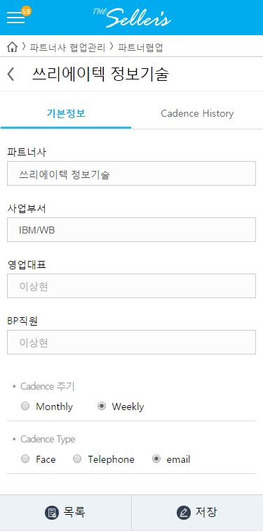
6. 파트너사협업관리
THESeller’S사용자매뉴얼
메뉴경로
HOME / 파트너사협업관리 / 파트너사협업
주요기능
파트너사Cadence 등록및업데이트
회의록관리
기능항목
파트너사 협업_등록
파트너사협업 등록
목차로 이동

Slide 50

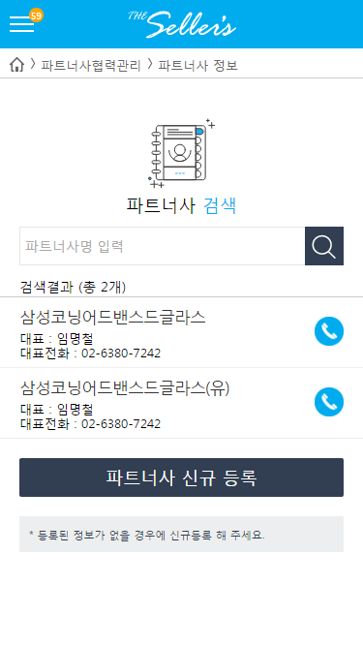
6. 파트너사협업관리
THESeller’S사용자매뉴얼
메뉴경로
HOME / 파트너사협업관리 / 파트너사정보
주요기능
파트너사정보 조회
파트너사신규 등록
기능항목
파트너사 정보 조회
원하는 파트너사를 검색하여 파트너사에 대한 세부 정보를 확인 한다.
‘파트너사 신규 등록’ 버튼 터치시 등록 화면으로 이동.
목차로 이동

Slide 51
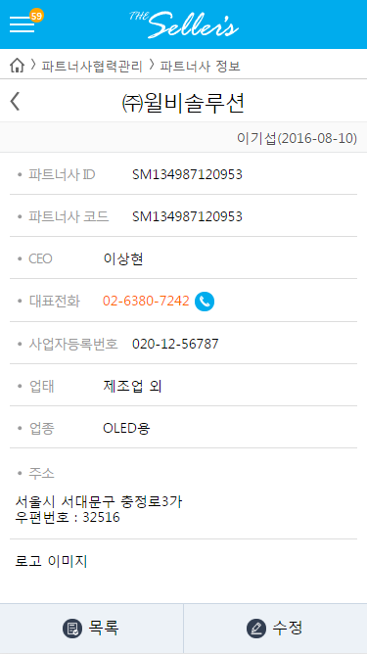
6. 파트너사협업관리
THESeller’S사용자매뉴얼
메뉴경로
HOME / 파트너사협업관리 / 파트너사정보
주요기능
파트너사정보 조회
파트너사신규 등록
기능항목
파트너사 정보 상세페이지
ㄱ. 파트너사의 기본정보를 확인할 수 있다.
ㄴ. 전화 걸기 기능
대표전화의 전화아이콘을 클릭하면 모바일에서 전화 걸기 실행
ㄷ. 파트너사 로고이미지, 조직도
목차로 이동

Slide 52
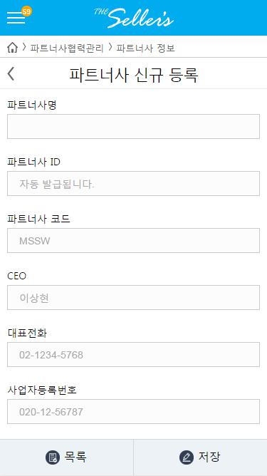
6. 파트너사협업관리
THESeller’S사용자매뉴얼
메뉴경로
HOME / 파트너사협업관리 / 파트너사정보
주요기능
파트너사정보 조회
파트너사신규 등록
기능항목
파트너사 정보 신규등록
신규 등록하고자 하는 파트너사에 대한 정보를 입력한다.
목차로 이동

Slide 53


6. 파트너사협업관리
THESeller’S사용자매뉴얼
메뉴경로
HOME / 파트너사협업관리 / 파트너사 개인 정보
주요기능
파트너사개인 정보조회
파트너사개인 신규등록
기능항목
파트너사 개인 정보 조회
원하는 파트너사 개인을 검색하여 이에 대한 세부 정보를 확인 한다.
‘파트너사 개인 신규 등록’ 버튼 터치시 등록 화면으로 이동.
목차로 이동

Slide 54
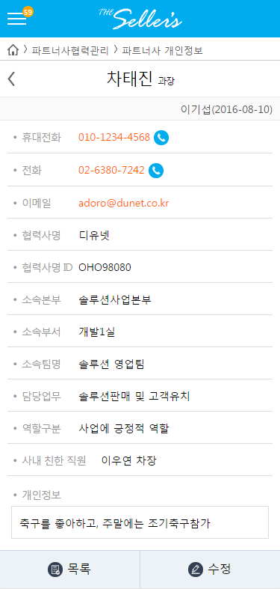
6. 파트너사협업관리
THESeller’S사용자매뉴얼
메뉴경로
HOME / 파트너사협업관리 / 파트너사 개인 정보
주요기능
파트너사개인 정보조회
파트너사개인 신규등록
기능항목
파트너사 개인 정보 조회
ㄱ. 파트너사 개인정보 정보를 확인할 수 있다.
ㄴ. 전화 걸기 기능 전화아이콘을 터치하면 모바일에서 전화 걸기 실행
ㄷ. 소속사정보, 역할, 개인정보 등 확인
목차로 이동

Slide 55
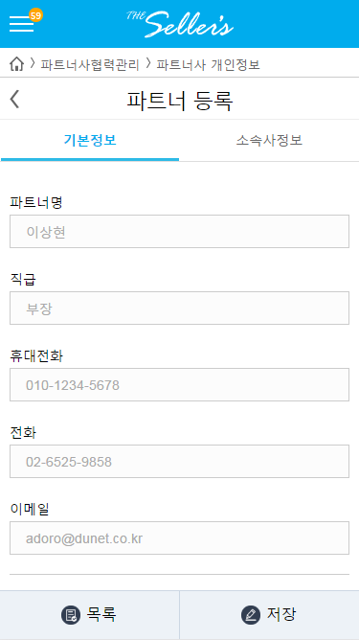
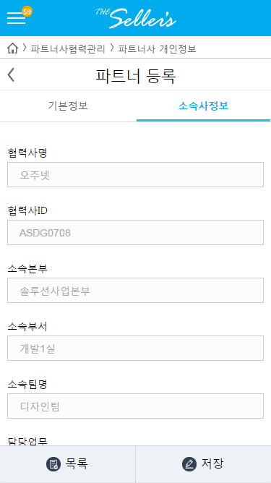
6. 파트너사협업관리
THESeller’S사용자매뉴얼
메뉴경로
HOME / 파트너사협업관리 / 파트너사 개인 정보
주요기능
파트너사개인 정보조회
파트너사개인 신규등록
기능항목
파트너사 개인 신규등록
신규 등록하고자 하는 파트너사 개인(기본정보, 소속사정보)에 대한 정보를 입력한다.
목차로 이동

Slide 56

THESeller’S사용자매뉴얼
7
THE Seller’S 사용자 매뉴얼
회사/부문별전략
고객별전략
전략 프로젝트
I-56
목차로 이동

Slide 57
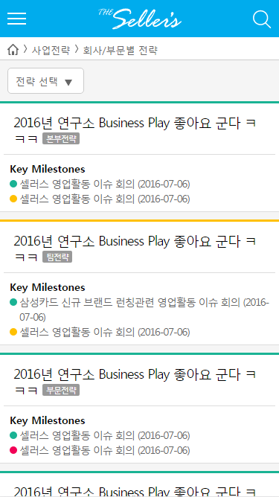
7. 사업전략
THESeller’S사용자매뉴얼
메뉴경로
HOME / 사업전략/ 회사/부문별전략
주요기능
전략수립의 카테고리별템플릿 제공
회사전략/부문전략/사업부전략 등으로분류하여 관리
기능항목
사업전략_회사/부문별전략 리스트
전략선택: 회사전략, 부문전략, 사업부전략
Key Milestones 진행상태 표기
- status : yellow, green, red
7-1
목차로 이동

Slide 58
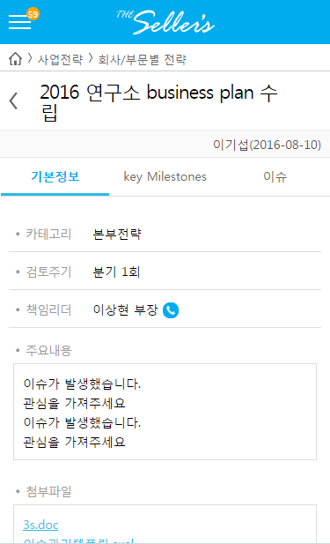
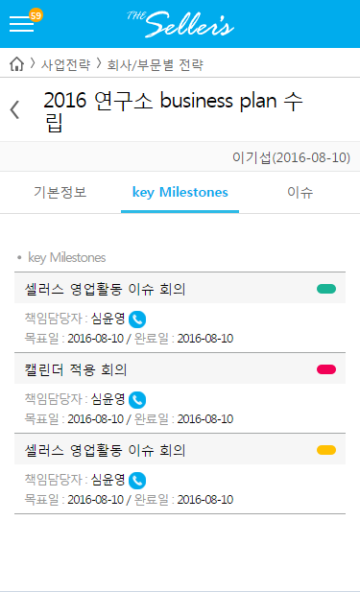
7. 사업전략
THESeller’S사용자매뉴얼
메뉴경로
HOME / 사업전략/ 회사/부문별전략
주요기능
전략수립의 카테고리별템플릿 제공
회사전략/부문전략/사업부전략 등으로분류하여 관리
기능항목
사업전략_회사/부문별전략 상세페이지
기본정보 탭, Key Milestones 탭
전략별 탬플릿 다운로드 가능
책임담당자에게 바로 전화걸기 가능
7-2
목차로 이동

Slide 59
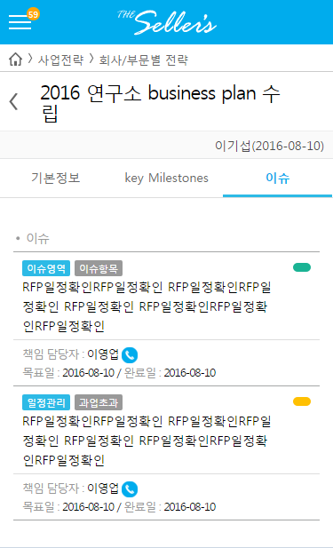
7. 사업전략
THESeller’S사용자매뉴얼
메뉴경로
HOME / 사업전략/ 회사/부문별전략
주요기능
전략수립의 카테고리별템플릿 제공
회사전략/부문전략/사업부전략 등으로분류하여 관리
기능항목
사업전략_회사/부문별전략 상세페이지
이슈탭 : 각 이슈내용에 대한 상세내용과 진행상태 표시 , 책임담당자에 전화걸기 기능
Status 표시 : yellow, green, red
책임담당자에게 바로 전화걸기 가능
7-3
목차로 이동

Slide 60

7. 사업전략
THESeller’S사용자매뉴얼
메뉴경로
HOME / 사업전략/ 고객별전략
주요기능
고객별전략템플릿 제공
고객전략의 마일스톤수립&Tracking 기능
고객전략의 이슈등록/해결계획/Tracking 기능
기능항목
사업전략_고객별전략 리스트
고객별전략을 고객명과 제목으로 검색가능
Key Milestones 진행상태 표기
- status : yellow, green, red
7-4
목차로 이동

Slide 61


7. 사업전략
THESeller’S사용자매뉴얼
메뉴경로
HOME / 사업전략/ 고객별전략
주요기능
고객별전략템플릿 제공
고객전략의 마일스톤수립&Tracking 기능
고객전략의 이슈등록/해결계획/Tracking 기능
기능항목
사업전략_고객별전략 상세페이지
기본정보 탭, Key Milestones 탭
전략별 탬플릿 다운로드 가능
Status 표시 : yellow, green, red
7-5
목차로 이동

Slide 62

7. 사업전략
THESeller’S사용자매뉴얼
메뉴경로
HOME / 사업전략/ 고객별전략
주요기능
고객별전략템플릿 제공
고객전략의 마일스톤수립&Tracking 기능
고객전략의 이슈등록/해결계획/Tracking 기능
기능항목
사업전략_고객별전략 상세페이지
기본정보 탭, Key Milestones 탭
Status 표시 : yellow, green, red
7-6
목차로 이동

Slide 63

7. 사업전략
THESeller’S사용자매뉴얼
메뉴경로
HOME / 사업전략/ 전략 프로젝트
주요기능
선투자프로젝트와 신규솔루션으로 구분관리
전략프로젝트의 투자비용/매출계획 Tracking
마일스톤Tracking /이슈등록/해결계획/Tracking 기능(주기적 Review 지원)
기능항목
사업전략_전략프로젝트 리스트
전략선택 : 선투자프로젝트, 신규솔루션
Key Milestones 진행상태 표기
- status : yellow, green, red
7-7
목차로 이동

Slide 64


7. 사업전략
THESeller’S사용자매뉴얼
메뉴경로
HOME / 사업전략/ 전략 프로젝트
주요기능
선투자프로젝트와 신규솔루션으로 구분관리
전략프로젝트의 투자비용/매출계획 Tracking
마일스톤Tracking /이슈등록/해결계획/Tracking 기능(주기적 Review 지원)
기능항목
사업전략_전략프로젝트 상세페이지
계약금액 및 예상매출과 투자비용을 기간(월, 분기) 단위로 조회
전략별 탬플릿 다운로드 가능
7-8
목차로 이동

Slide 65


7. 사업전략
THESeller’S사용자매뉴얼
메뉴경로
HOME / 사업전략/ 전략 프로젝트
주요기능
선투자프로젝트와 신규솔루션으로 구분관리
전략프로젝트의 투자비용/매출계획 Tracking
마일스톤Tracking /이슈등록/해결계획/Tracking 기능(주기적 Review 지원)
기능항목
사업전략_전략프로젝트 상세페이지
Status 표시 : yellow, green, red
이슈관련 상세내용 조회
이슈 분류 : 예) 솔루션, 도입가격 등
책임담당자에게 바로 전화연결 가능
7-9
목차로 이동

Slide 66

THESeller’S사용자매뉴얼
8
THE Seller’S 사용자 매뉴얼
III---666666
목차로 이동

Slide 67

8. 일정관리
THESeller’S사용자매뉴얼
메뉴경로
HOME / 일정관리
주요기능
일정을추가,수정,삭제하여 나의일정을관리한다.
나의일정캘린더를 동료직원에게공유할수있다.
기능항목
일정관리 랜딩 화면 : Today 일정 확인
1. 일정추가
2. 하단 기능바
- 일, 월, 일정목록, 오늘
목차로 이동

Slide 68

8. 일정관리
THESeller’S사용자매뉴얼
메뉴경로
HOME / 일정관리
주요기능
일정을추가,수정,삭제하여 나의일정을관리한다.
나의일정캘린더를 동료직원에게공유할수있다.
기능항목
월간 일정 : 월간 일정 서머리, 일정 추가
1. 날짜영역 선택
ㄱ. 오늘의 일정 리스트 팝업
=> 다음 페이지 확인 ㄴ. 해당 일정 상세보기
목차로 이동

Slide 69

8. 일정관리
THESeller’S사용자매뉴얼
메뉴경로
HOME / 일정관리
주요기능
일정을추가,수정,삭제하여 나의일정을관리한다.
나의일정캘린더를 동료직원에게공유할수있다.
기능항목
월별 일정화면 : 날짜 선택시 하루 동안의 일정 목록 확인
일정추가
=> 다음 페이지 확인
해당 날짜의 일정 확인
목차로 이동

Slide 70

8. 일정관리
THESeller’S사용자매뉴얼
메뉴경로
HOME / 일정관리
주요기능
일정을추가,수정,삭제하여 나의일정을관리한다.
나의일정캘린더를 동료직원에게공유할수있다.
기능항목
일정 추가, 수정, 삭제 : 1/2
1. 일정구분
- 고객대면, 대면준비, 내부회의, 교육, 이동시간, 휴가, 기타
2. 시간설정
- 시작날짜 및 시간, 종료날짜 및 시간
다음 페이지 계속 ➔
목차로 이동

Slide 71

8. 일정관리
THESeller’S사용자매뉴얼
메뉴경로
HOME / 일정관리
주요기능
일정을추가,수정,삭제하여 나의일정을관리한다.
나의일정캘린더를 동료직원에게공유할수있다.
기능항목
일정 추가, 수정, 삭제 : 2/2
이전 페이지에 이어서 ➔
1. 일정주기 선택
- 종일, 반복
2. 초대옵션
초대할 동료 직원을 검색
다음페이지 상세
3. 공개옵션
일정 공개 여부를 선택한다.
비공개로 선택하고 내 캘린더를 직원동료에게 공유하면,
직원 동료한테는 비공개 일정으로 보여진다.
4. 일정알림
- 시작날짜 및 시간, 종료날짜 및 시간
5. 기능버튼
삭제
저장
저장하고 메일보내기
목차로 이동

Slide 72

8. 일정관리
THESeller’S사용자매뉴얼
메뉴경로
HOME / 일정관리
주요기능
일정을추가,수정,삭제하여 나의일정을관리한다.
나의일정캘린더를 동료직원에게공유할수있다.
기능항목
나의 일정 캘린더를 동료 직원에게 공유할 수 있다.
직원검색 버튼을 누르고 동료 직원 이름 을 검색하고 저장한다.
목차로 이동

Slide 73

8. 일정관리
THESeller’S사용자매뉴얼
메뉴경로
HOME / 일정관리
주요기능
일정을추가,수정,삭제하여 나의일정을관리한다.
나의일정캘린더를 동료직원에게공유할수있다.
기능항목
일정 목록 화면
1. 일정목록
- 오늘 날짜에 해당하는 일정이 초기 화면에 디스플레이 됨.
목차로 이동

Slide 74
THESeller’S사용자매뉴얼
9
THE Seller’S 사용자 매뉴얼
마이페이지
III---666666
목차로 이동

Slide 75





















9. 마이페이지
THESeller’S사용자매뉴얼
메뉴경로
HOME / 마이페이지
주요기능
올해기준으로 영업실적데이터확인기능
로그인한아이디 권한별본부,팀,개인영업실적화면
일정,진행중인 영업기회,해결되지않은고객이슈 리스트
기능항목
CEO 권한 마이페이지 화면
회사전체 올해 Target, Rev, Gp 확인 분기별 누적 Target, Rev, GP 확인
일별로 선택하여 자신의 일정 확인
진행중인 영업기회 리스트
해결되지 않은 고객 이슈 리스트
9-1
목차로 이동

Slide 76















9. 마이페이지
THESeller’S사용자매뉴얼
메뉴경로
HOME / 마이페이지
주요기능
올해기준으로 영업실적데이터확인기능
로그인한아이디 권한별본부,팀,개인영업실적화면
일정,진행중인 영업기회,해결되지않은고객이슈 리스트
기능항목
본부장 권한 마이페이지 화면
회사전체 올해 Target, Rev, Gp 확인 본부의 분기별 누적 Target, Rev, GP 확인
일별로 선택하여 자신의 일정 확인
진행중인 영업기회 리스트
해결되지 않은 고객 이슈 리스트
9-2
목차로 이동

Slide 77




















9. 마이페이지
THESeller’S사용자매뉴얼
메뉴경로
HOME / 마이페이지
주요기능
올해기준으로 영업실적데이터확인기능
로그인한아이디 권한별본부,팀,개인영업실적화면
일정,진행중인 영업기회,해결되지않은고객이슈 리스트
기능항목
영업대표 권한 마이페이지 화면
영업대표 본인의 분기별 누적 Target, Rev, GP 확인 회사전체 올해 Target, Rev, Gp 확인
일별로 선택하여 자신의 일정 확인
진행중인 영업기회 리스트
해결되지 않은 고객 이슈 리스트
9-3
목차로 이동

Slide 78

THESeller’S사용자매뉴얼
THE Seller’S 사용자 매뉴얼
IIII----77774444
목차로 이동

